Slide 1


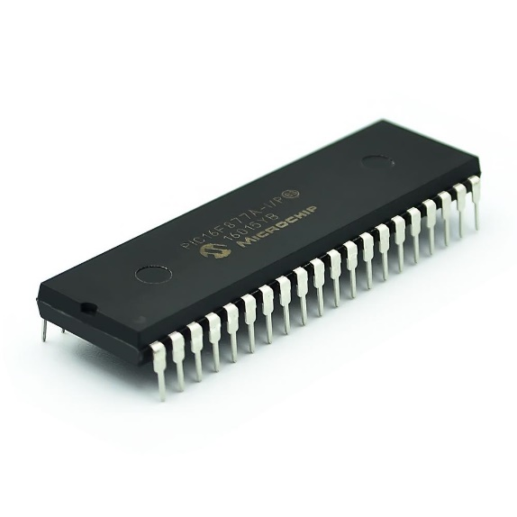
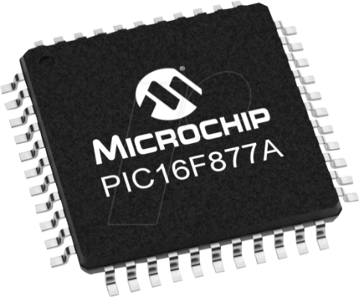
TRƯỜNG ĐẠI HỌC SƯ PHẠM KỸ THUẬT TP HỒ CHÍ MINH
KHOA ĐIỆN - ĐIỆN TỬ
MÔN KIẾN TRÚC VÀ TỔ CHỨC MÁY TÍNH
BÁO CÁO ĐỀ TÀI
LẬP TRÌNH VÀ ỨNG DỤNG VI ĐIỀU KHIỂN PIC 16F877A
GVHD: Thầy Phạm Văn Khoa
Nhóm sinh viên thực hiện: Nhóm 9
TP Hồ Chí Minh, Tháng 5, Năm 2021

Slide 2
THÀNH VIÊN NHÓM VÀ BẢNG PHÂN CÔNG LAO ĐỘNG
Tên | MSSV | Nhiệm vụ chính
Nguyễn Thanh Bình | 19119155 | Lập trình ASM led matrix
Nguyễn Quốc Vinh | 19119235 | Lập trình ASM led 7 đoạn
Nguyễn Đăng Khoa | 19119187 | Tổng hợp nội dung làm ppt, word
Huỳnh Chí Cường | 19119157 | Tổng hợp nội dung làm ppt, word
Vũ Đức Nam | 19119203 | Lập trình ASM LCD

Slide 3
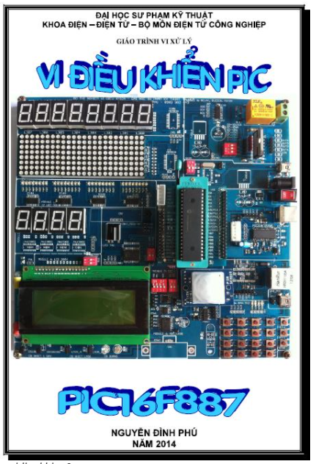
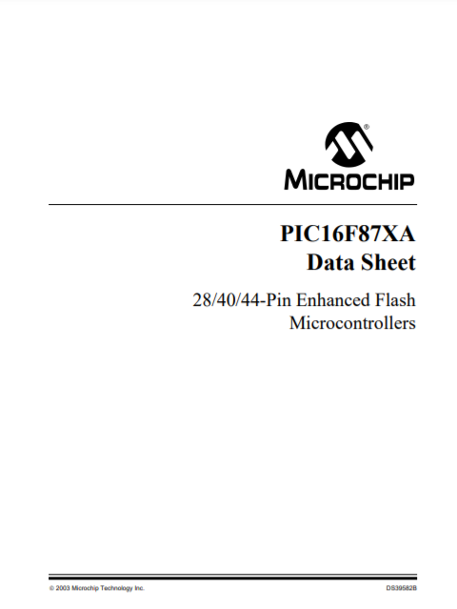
TÀI LIỆU THAM KHẢO
PIC16F87XA Data Sheet - Microchip
Giáo trình Vi điều kiển PIC - Thầy Nguyễn Đình Phú

Slide 4
Tổng quan về PIC16F877A
Sơ đồ và chức năng các chân PIC16F877A
Lý thuyết
Tổ chức bộ nhớ
Tập lệnh của vi điều khiển Pic 16F877A

Slide 5
Lập trình PIC điều khiển led 7 đoạn
Lập trình PIC điều khiển led matrix
Ứng dụng
Lập trình PIC điều khiển LCD

Slide 6

Tổng quan về PIC
PIC (Programmable Intelligent Computer) nghĩa là “Máy tính thông minh khả trình” xuất phát từ Vi điều khiển PIC đầu tiên PIC1650, do hãng General Instrument đặt tên.
Các dòng PIC hiện nay: + Dòng PIC 12Cxx có độ dài lệnh 12bit (Basic-line). + Dòng PIC 10F, 12F, 16F có độ dài lệnh 14bit (Mid-range). + Dòng PIC 18F có độ dài lệnh 16bit (High-End). + Dòng dsPIC là dòng PIC mới hiện nay.

Slide 7

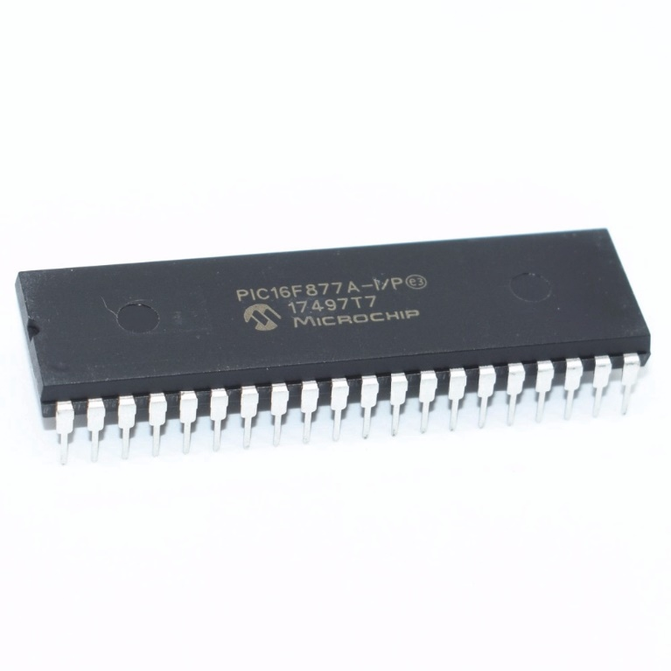
Giới thiệu PIC 16F877A
Vi điều khiển thuộc họ PIC16Fxxx( 40 pin).
5 Port xuất nhập với 33 chân.
Tập lệnh gồm 35 lệnh có độ dài 14 bit. Mỗi lệnh đều được thực thi trong một chu kì xung clock.

Slide 8
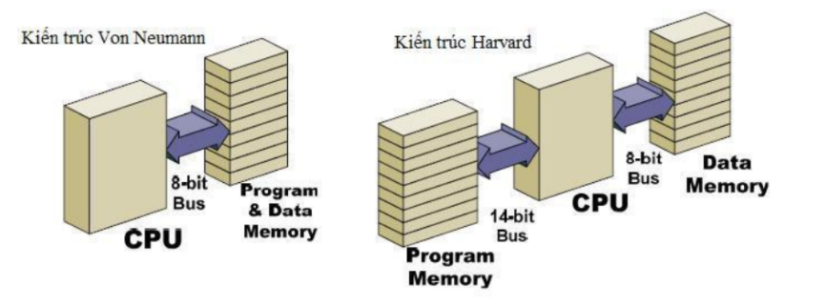
Kiến trúc bộ nhớ

Slide 9
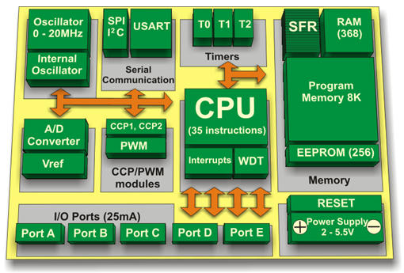
Cấu trúc tổng quát của PIC 16F877A

Slide 10



Phần mềm lập trình cho vi điều khiển PIC
CCS C Compiler
MPLAB X IDE
MikroC PRO for PIC

Slide 11

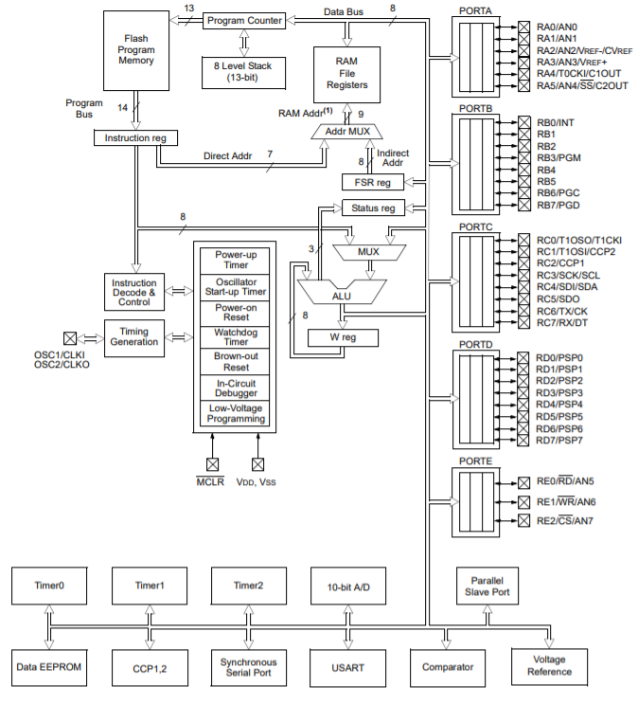
Sơ đồ khối

Slide 12
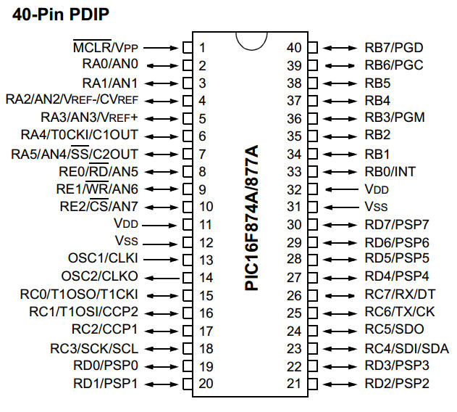
Sơ đồ và chức năng các chân PIC16F877A

Slide 13
Sơ đồ và chức năng các chân PIC16F877A
33 Pin I/O
PORTA
PORTB
PORTE
PORTD
PORTC

Slide 14
PORT A + B +C
Việc ghi các giá trị vào thanh ghi TRIS sẽ quy định các chân của Port là Input hay Output. Nếu là 0 thì là Output, 1 là Input.

Slide 15
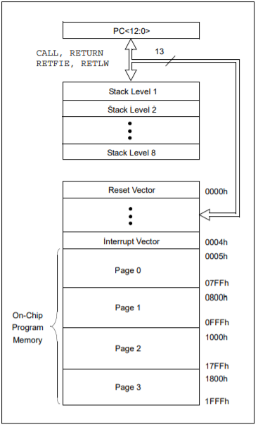
Tổ chức bộ nhớ
Tổ chức của bộ nhớ chương trình:
Bộ nhớ chương trình của vi điều khiển PIC16F877A là bộ nhớ Flash.
Program Counter 13 bit.
Bộ nhớ chương trình còn bao gồm một ngăn xếp (Stack) 8 mức.

Slide 16

Tổ chức bộ nhớ
Tổ chức của bộ nhớ dữ liệu:
Bộ nhớ dữ liệu được chia ra làm 4 bank: bank 0, bank 1, bank 2 và bank 3.
Mỗi bank có dung lượng 128 byte
Các bank được lựa chọn bằng bit RP0 và bit RP1 ở thanh ghi Status.
Thanh ghi Status

Slide 17
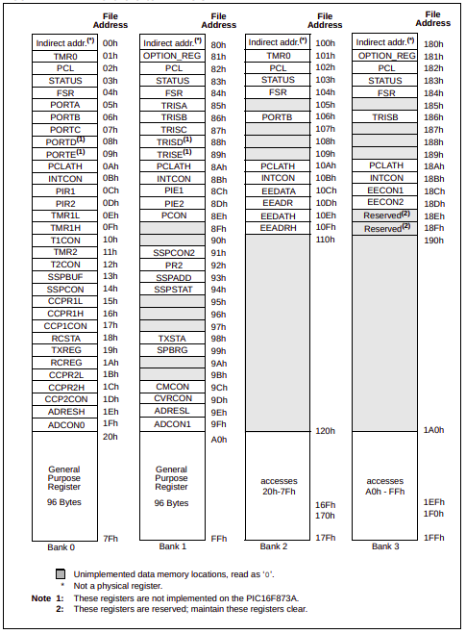
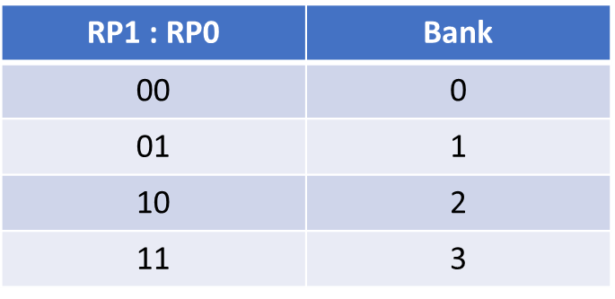
Ngăn xếp và bản đồ bộ nhớ chương trình.
Sơ đồ bộ nhớ dữ liệu PIC16F877A
VD: Muốn chọn bank 1 thì ta chọn RP0= 1 , RP1=0 bằng 2 lệnh sau:
BSF STATUS,5 ; bit số 5 RP0 = 1
BCF STATUS,6 ; bit số 6 RP1= 0

Slide 18
Tập lệnh của vi điều khiển Pic 16F877A
Một số lệnh khác
SWAPF
Cú pháp: SWAPF f,d (0≤f≤127, d thuộc [0,1])
Tác dụng: 4 bit thấp và 4 bit cao trong thanh ghi f được đổi với nhau. Kết quả được chứa trong thanh ghi W nếu d=0 hoặc thanh ghi f nếu d=1.
Cờ ảnh hưởng: không có.
XORLW
Cú pháp: XORLW k (0≤k≤255)
Tác dụng: thực hiện phép toán XOR giữa hằng số k 8 bit và giá trị trong thanh ghi W. Kết quả được lưu trong thanh ghi W.
Cờ ảnh hưởng: Z.
__CONFIG
Cú pháp: __CONFIG
Tác dụng: thiết lập các bit điều khiển các khối chức năng của vi điều khiển được chứa trong bộ nhớ chương trình (Configuration bit).
PROCESSOR
Cú pháp: PROCESSOR <processor type>
Tác dụng: định nghĩa vi điều khiển nào sử dụng chương trình.
ORG
Cú pháp: ORG <value>
Tác dụng: định nghĩa một địa chỉ chứa chương trình trong bộ nhớ chương trình của vi điều khiển.
END
Cú pháp: END
Tác dụng: đánh dấu kết thúc chương trình.
#DEFINE
Cú pháp: #DEFINE <text1> <text2>
Tác dụng: thay thế một chuỗi kí tự này bằng một chuỗi kí tự khác, có nghĩa là mỗi khi chuỗi kí tự text1 xuất hiện trong chương trình, trình biên dịch sẽ tự động thay thế chuỗi kí tự đó bằng chuỗi kí tự <text2>.
#INCLUDE
Cú pháp: #INCLUDE <filename> hoặc #INCLUDE “filename”
Tác dụng: đính kèm một file khác vào chương trình, tương tự như việc ta copy file đó vào vị trí xuất hiện lệnh INCLUDE. Nếu dùng cú pháp <filename> thì file đình kèm là file hệ thống (system file), nếu dùng cú pháp “filename” thì file đính kèm là file của người sử dụng. Thông thường chương trình được đính kèm theo một “header file” chứa các thông tin định nghịa các biến (thanh ghi W, thanh ghi F,..) và các địa chỉ cảu các thanh ghi chức năng đặc biệt trong bộ nhớ dữ liệu. Nếu không có header file, chương trình sẽ khó đọc và khó hiểu hơn.
GOTO
Cú pháp: GOTO k (0≤k≤2047)
Tác dụng: nhảy không điều kiện đến địa chỉ k. Địa chỉ nhảy đến nạp vào PC và CPU tiếp tục thực hiện lệnh tại nơi nhảy đến
Cờ ảnh hưởng: không có.
INCF
Cú pháp: INCF f,d (0≤f≤127, d thuộc [0,1])
Tác dụng: tăng giá trị thanh ghi f lên 1 đơn vị. Kết quả được lưu vào thanh ghi W nếu d=0 hoặc thanh ghi f nếu d = 1.
Cờ ảnh hưởng: Z.
RETURN
Cú pháp: RETURN
Tác dụng: lệnh kết thúc chương trình con và trở lại chương trình chính
Cờ ảnh hưởng: không có.
CALL
Cú pháp: CALL k (0≤k≤2047)
Tác dụng: gọi một chương trình con. Thanh ghi PC được nạp địa chỉ của chương trình con và chương trình con được thực hiện
Cờ ảnh hưởng: không có.
CLRF
Cú pháp: CLRF f (0≤f≤127)
Tác dụng: xóa thanh ghi f và bit Z được set lên 1.
Cờ ảnh hưởng: Z
DECFSZ
Cú pháp: DECFSZ f,d (0≤f≤127, d thuộc [0,1])
Tác dụng: gía trị thanh ghi f được giảm 1 đơn vị. Nếu kết quả khác 0, lệnh tiếp theo được thực thi, nếu kết quả bằng 0, lệnh tiếp theo không được thực thi và thay vào đó là lệnh NOP. Kết quả được đưa vào thanh ghi W nếu d = 0 hoặc thanh ghi f nếu d = 1.
Cờ ảnh hưởng: không có
BSF
Cú pháp: BSF f,b (0≤f≤127, 0≤b≤7)
Tác dụng: set bit b trong thanh ghi f.
Cờ ảnh hưởng: không có.
BTFSS
Cú pháp: BTFSS f,b (0≤f≤127, 0≤b≤7)
Tác dụng: kiểm tra bit b trong thanh ghi f. Nếu bit b bằng 0, lệnh tiếp theo được thực thi. Nếu bit b bằng 1, lệnh tiếp theo được bỏ qua và thay vào đó là lệnh NOP.
Cờ ảnh hưởng: không có.
BTFSC
Cú pháp: BTFSC f,b (0≤f≤127, 0≤b≤7)
Tác dụng: kiểm tra bit b trong thanh ghi f. Nếu bit b bằng 1, lệnh tiếp theo được thực thi. Nếu bit b bằng 0, lệnh tiếp theo được bỏ qua và thay vào đó là lệnh NOP.
Cờ ảnh hưởng: không có
ADDWF
Cú pháp: ADDWF f,d (0≤f≤255, d thuộc [0,1]).
Tác dụng: cộng giá trị hai thanh ghi W và thanh ghi f. Kết quả được chứa trong thanh ghi W nếu d = 0 hoặc thanh ghi f nếu d =1.
Cờ ảnh hưởng: C, DC, Z.
ANDLW
Cú pháp: ANDLW k (0≤k≤255)
Tác dụng: thực hiện phép toán AND giữa thanh ghi và giá trị k, kết quả được chứa trong thanh ghi W.
Cờ ảnh hưởng: Z.
BCF
Cú pháp: BCF f,b (0≤f≤127, 0≤b≤7)
Tác dụng: xóa bit b trong thanh ghi f về giá trị 0.
Cờ ảnh hưởng: không có.

Slide 19
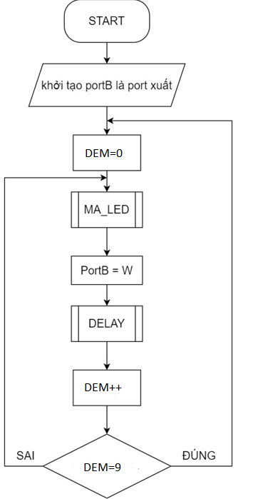
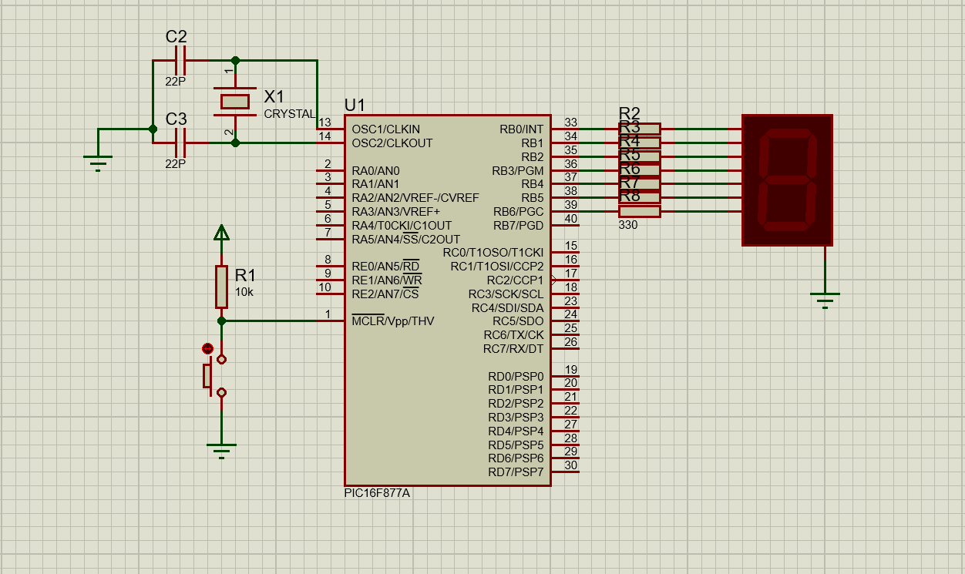
PIC 16F877A + ASSEMBLY: GIAO TIẾP LED 7 ĐOẠN
Lưu đồ̀
Mạch mô phỏng

Slide 20
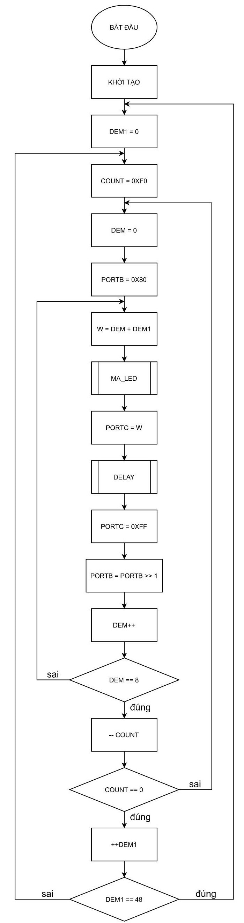
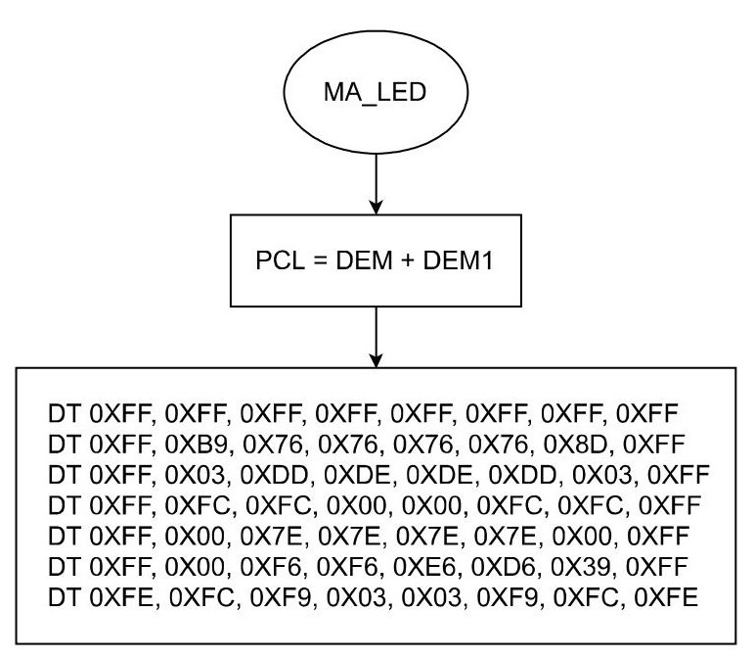
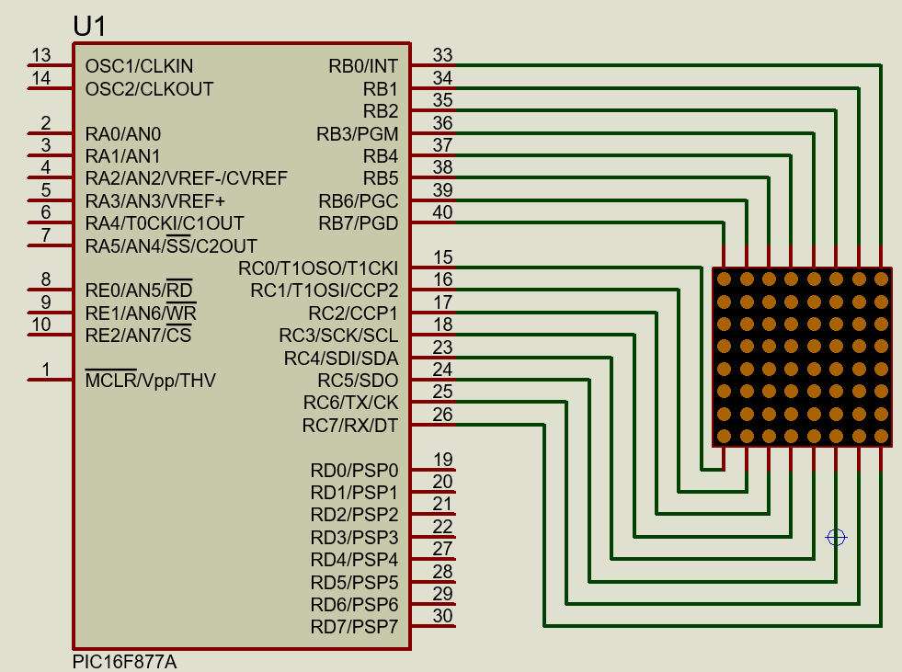
PIC 16F877A + ASSEMBLY: GIAO TIẾP LED MATRIX
Mạch mô phỏng
Lưu đồ̀

Slide 21
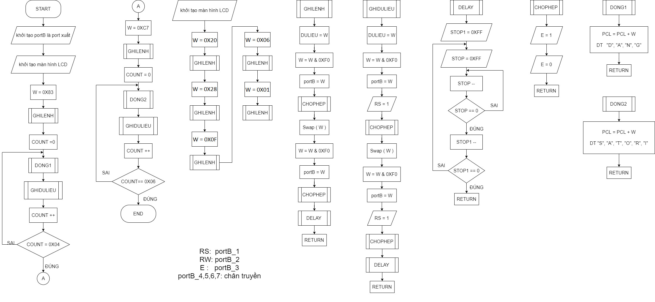
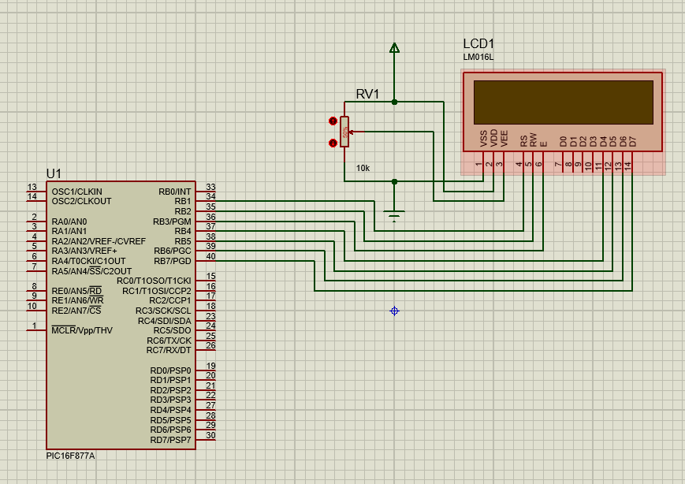
PIC 16F877A + ASSEMBLY: GIAO TIẾP LCD, GIAO TIẾP 4BIT
Lưu đồ̀
Mạch mô phỏng

Slide 22
HẾT

